Slide 1
Unidad 1 – Clase 1
OBJETIVO DE LA CLASE:
OA3: CREAR UN ÁRBOL, A PARTIR DE LAS HOJAS DE ÁRBOL RECOGIDAS.
Artes • 1ro Básico
Profesora Carolina Díaz
Jueves 03 de Junio del 2021

Slide 2
Normas de grupo

Slide 3
EXPECTATIVAS DE NUESTRA CLASE
Trae tus materiales
Toma apuntes
Resuelve las tareas a tiempo
Comparte lo aprendido
¡Participa!
Plantea tus dudas

Slide 4
Escribe una palabra con cada sílaba
PRACTICA INDEPENDIENTE
Materiales:
Hojas de árboles, hoja de block, cola fría, tempera, pincel.
Actividad:
Paso 1: En la hoja de block dibuja un tronco del árbol.
Paso 2: Luego pega las hojas del árbol en la parte de la copa .
Paso 3: Finalmente pinta y dibuja alrededor del árbol.

Slide 5
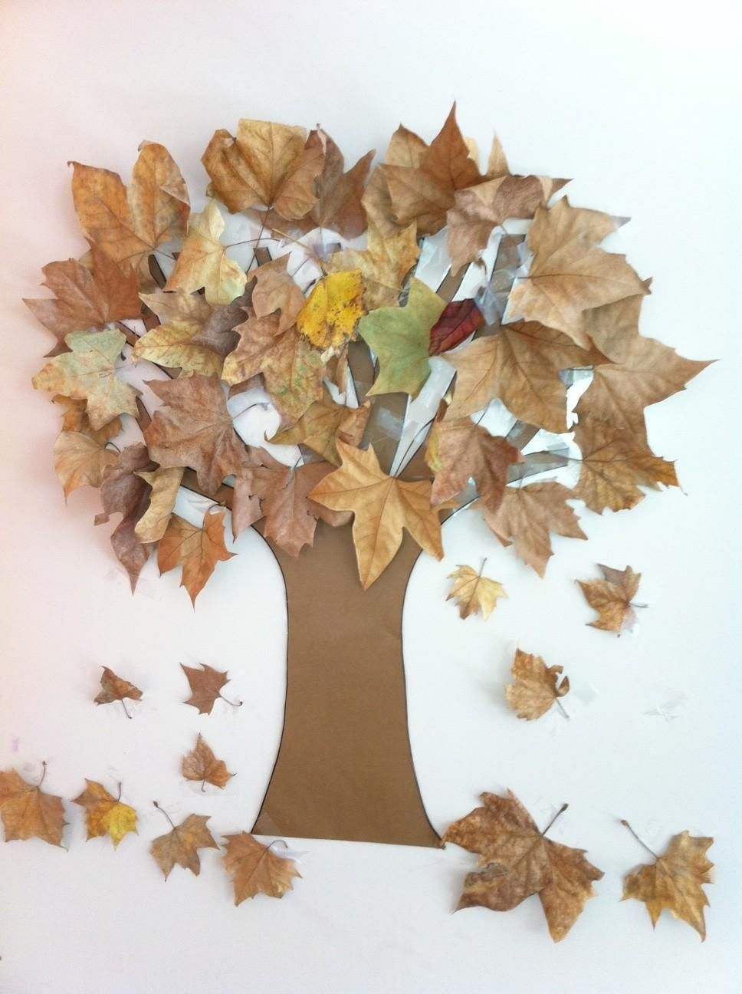
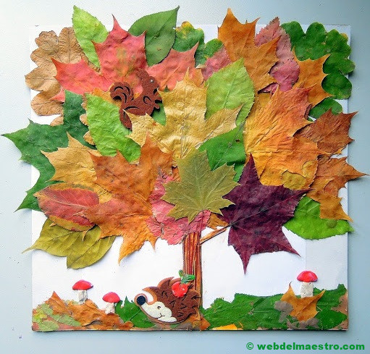
Ejemplos
PRACTICA
Copa
Tronco

Slide 6
Actividad de cierre
CIERRE
Inventa un nombre al dibujo y escríbelo en la parte de atrás de la hoja.

